Slide 1
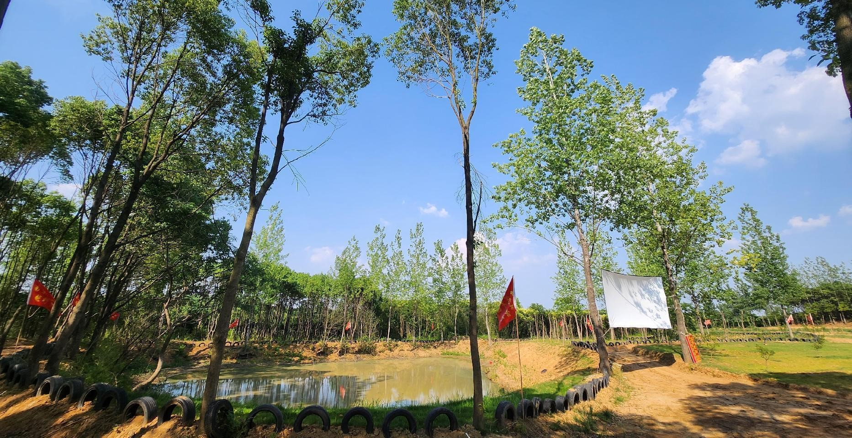
南京将军坡 越野场地
南京将军坡越野场地位于南京市江宁区，场地毗邻南京禄口机场，路程6公里，车程15分钟。整个越野场地占地近100亩，拥有多条越野试驾路线，可根据不同的车辆性能推荐合适的越野试驾线路，也可以根据车辆性能改造现有的越野场地。场地现有越野科目：大驼峰、涉水池、炮弹坑、交叉轴、搓板路、长距离的山间非铺装路面等。

Slide 2
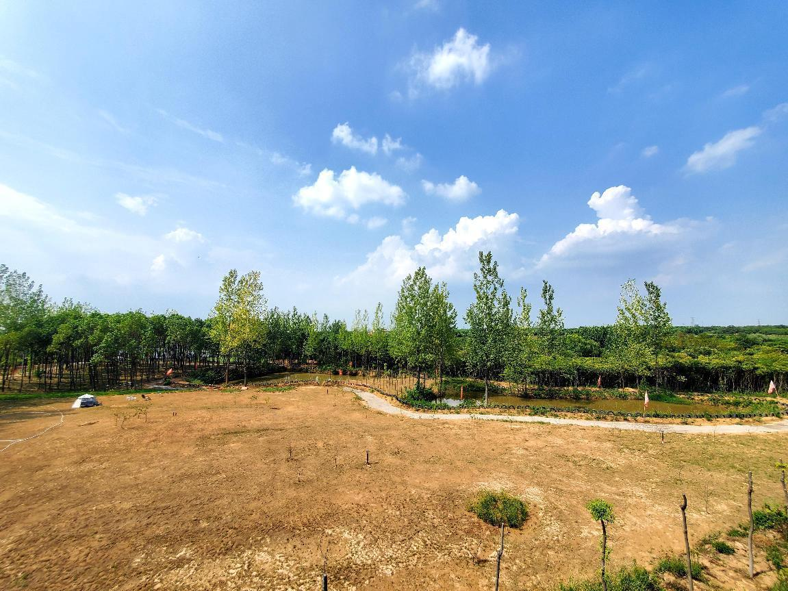
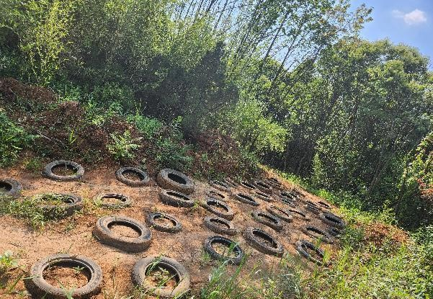
场地费用：3万/天
场地面积：赛道长：2.5KM，场地占地面积约：100亩 全封闭
供电供水：380v/400kw 方便接水
配套设施：停车位

Slide 3
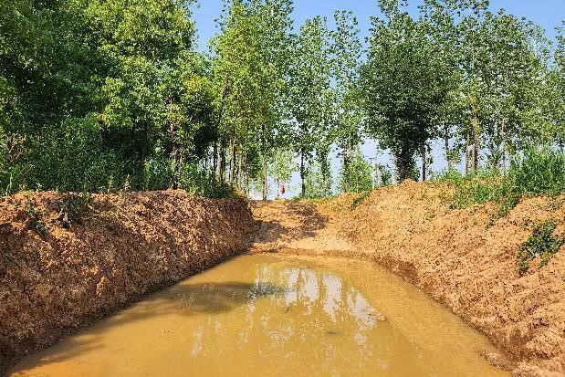
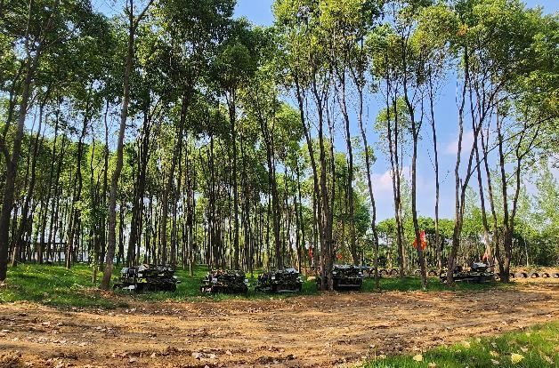
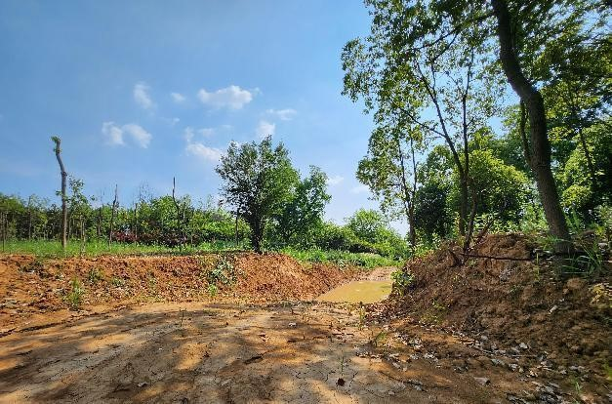
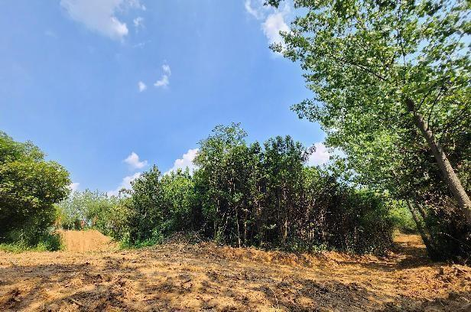
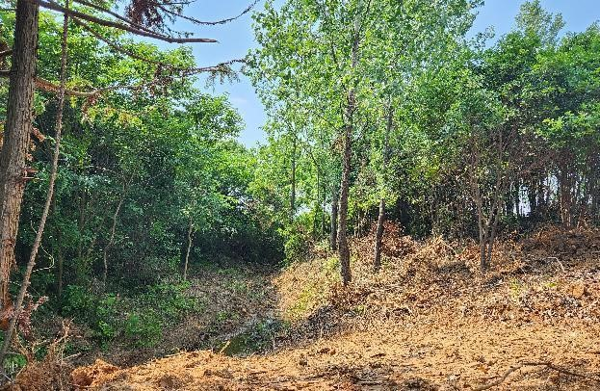
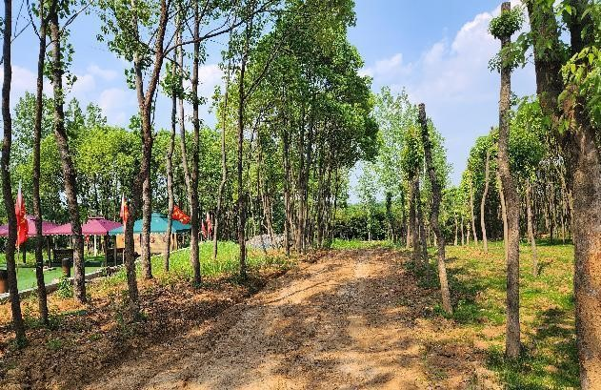
场地实景图
场地实景图
场地实景图
场地实景图
场地实景图
场地实景图

